Slide 1
Непокорённый город Ленинград

Slide 2
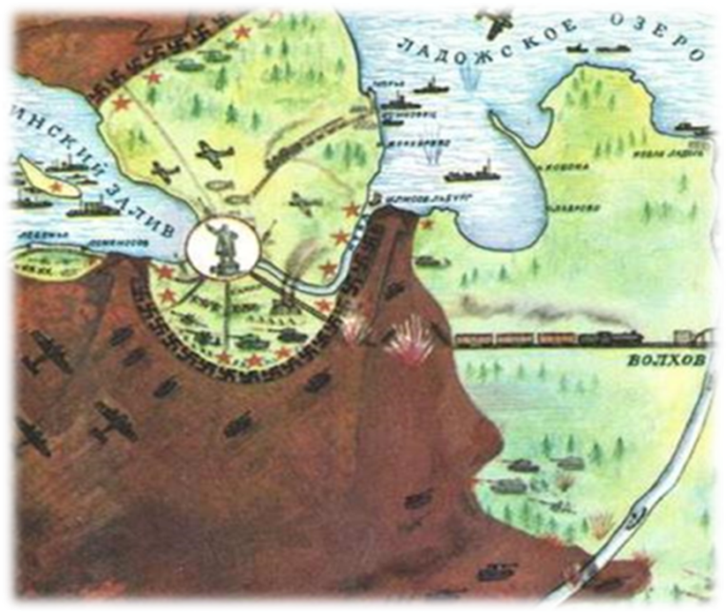
8 сентября 1941 г началась блокада Ленинграда
«Блокада… Далеко как это слово
От наших мирных, светлых дней
Произношу его и вижу снова –
Голодных умирающих детей.
Как опустели целые кварталы,
И как трамваи мёрзли на пути,
И матери, которые не в силах Своих детей на кладбище нести».

Slide 3
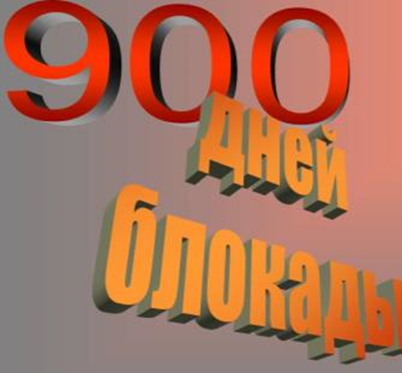
Почти 900 дней и ночей мучительных испытаний…

Slide 4
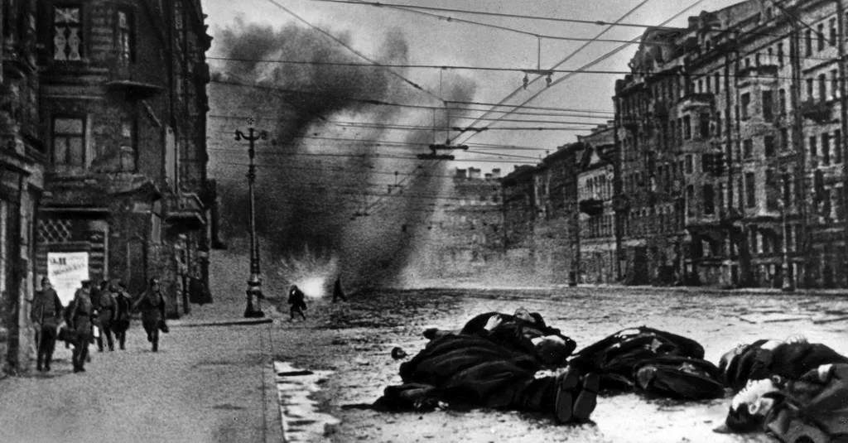
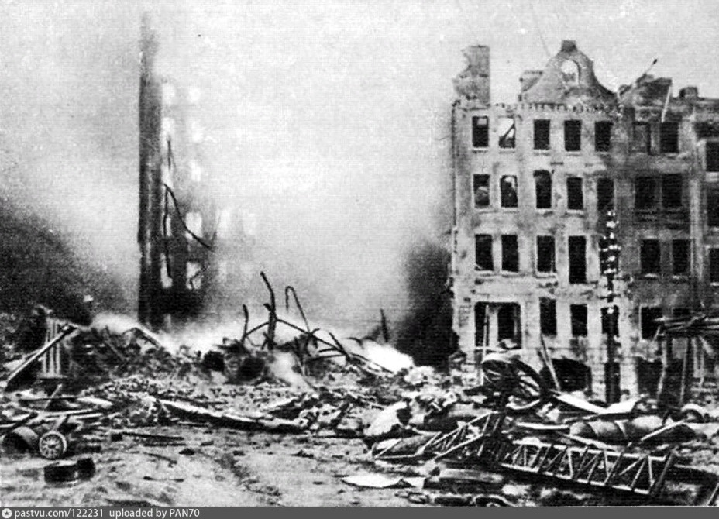
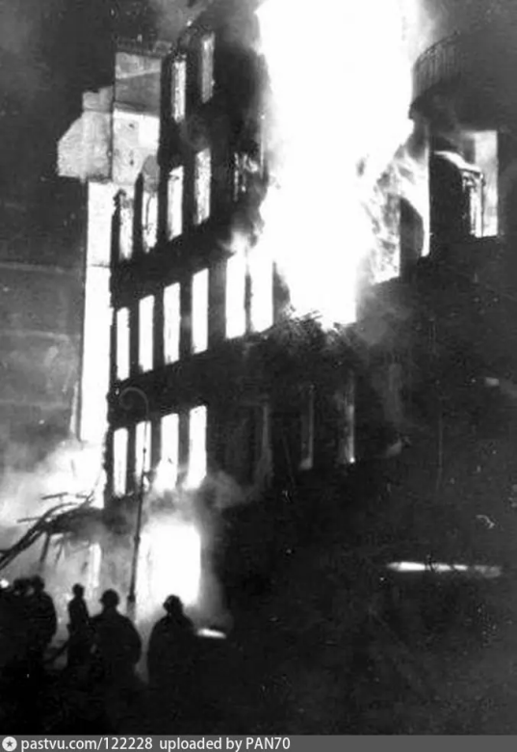
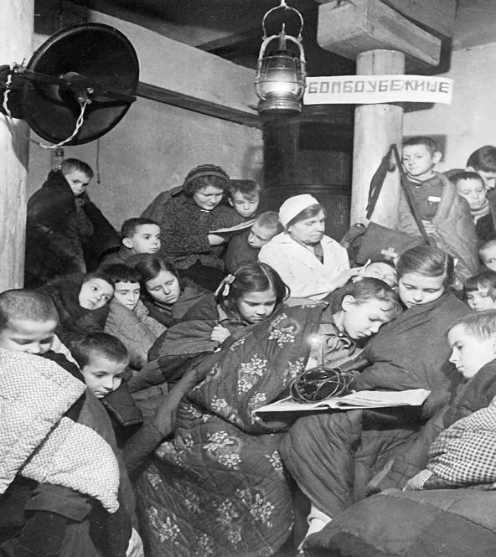
Бомбежка, разрушения, смерть…

Slide 5
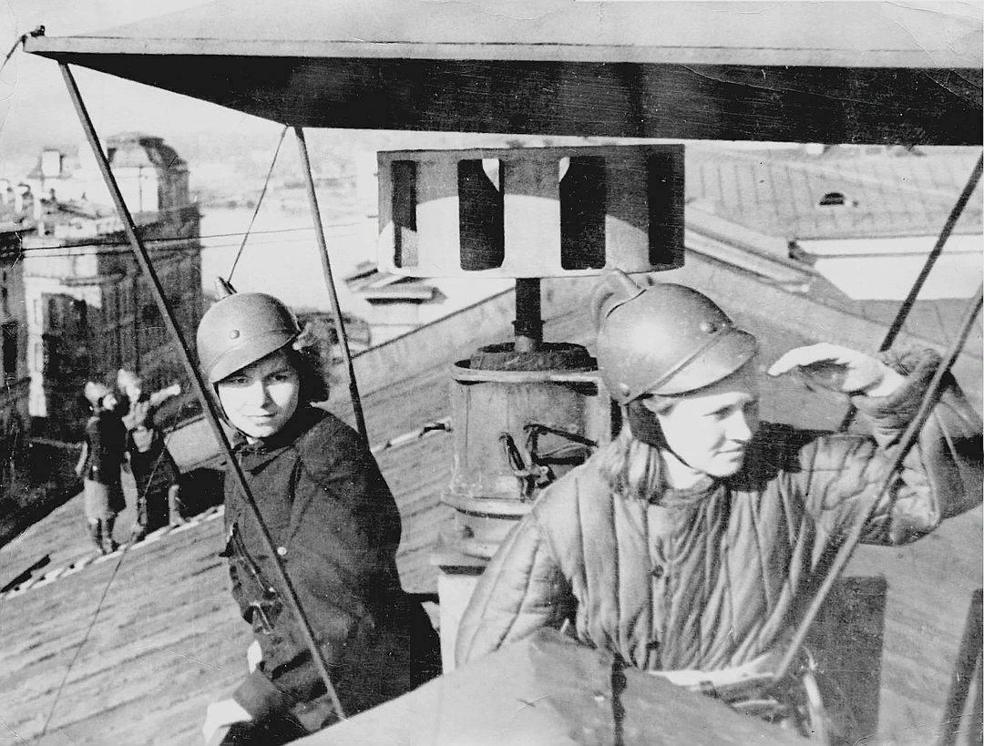
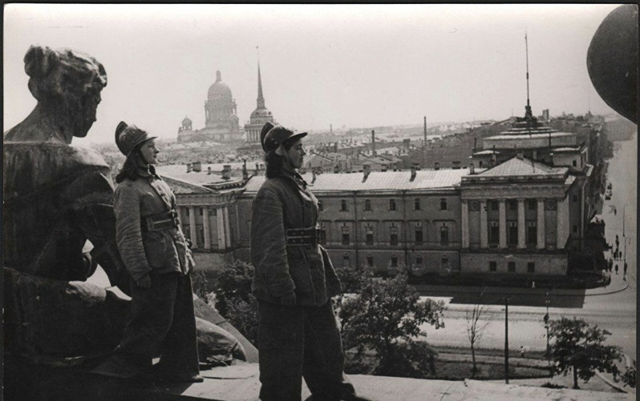
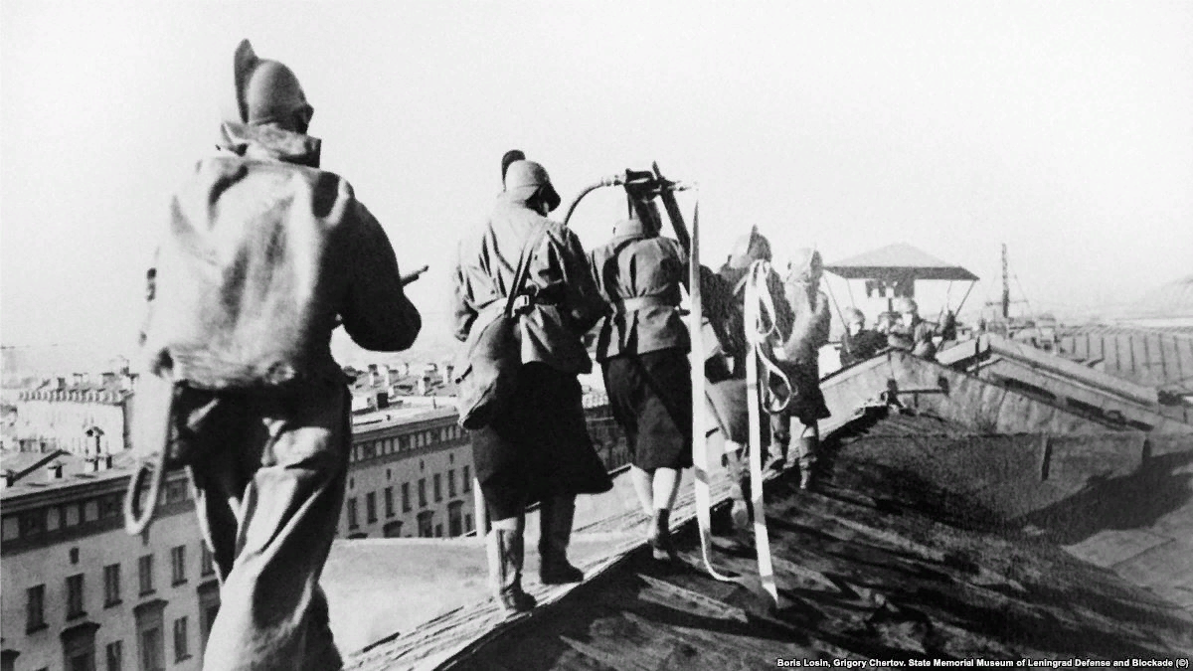
Оборона города

Slide 6
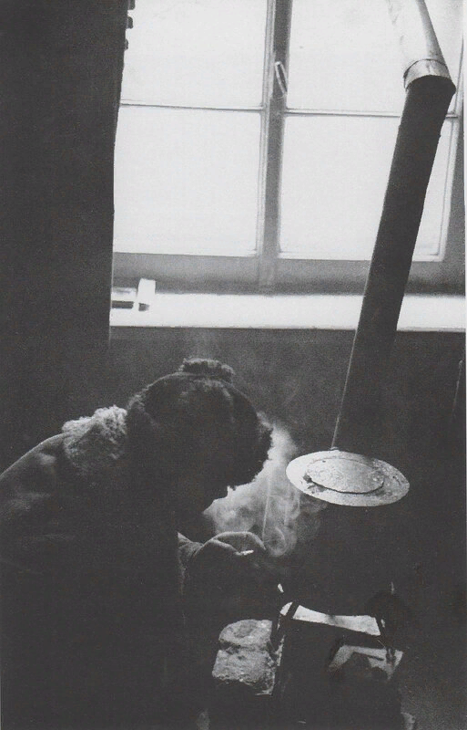
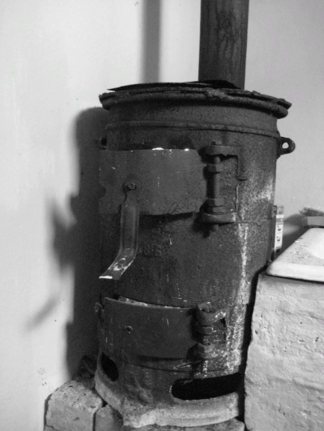
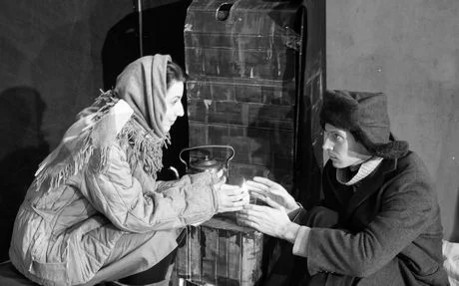
Печки- «буржуйки»

Slide 7
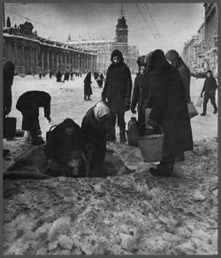
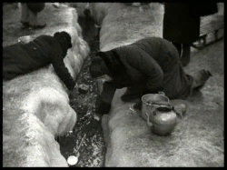
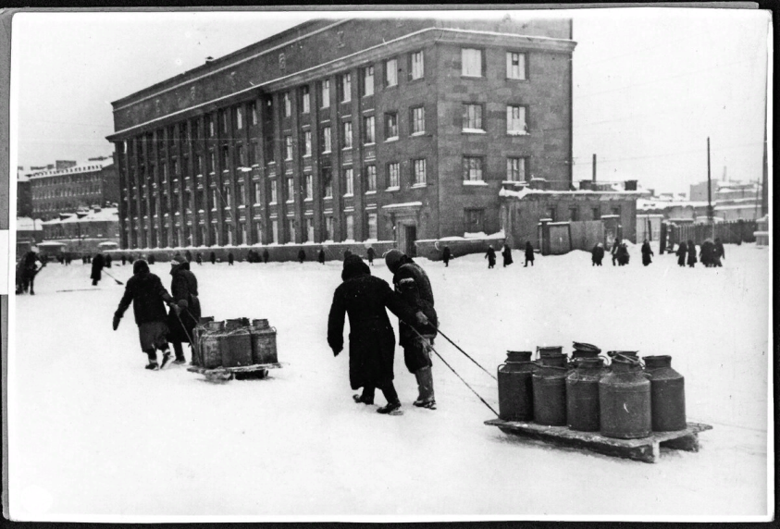
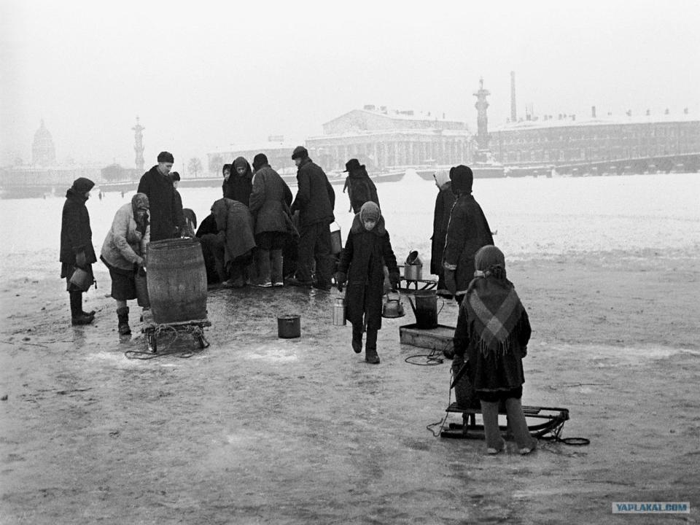
За водой

Slide 8
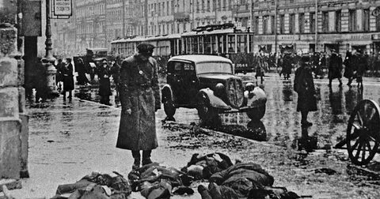
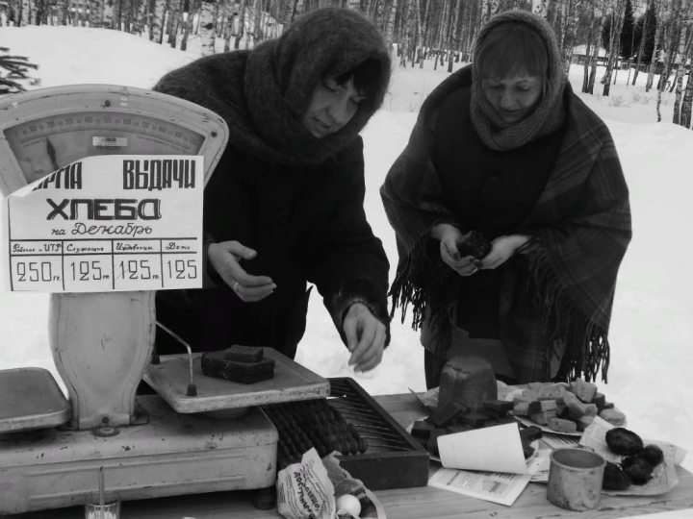
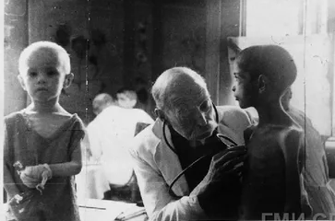
Голод

Slide 9
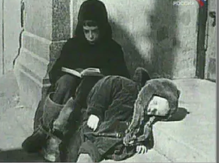
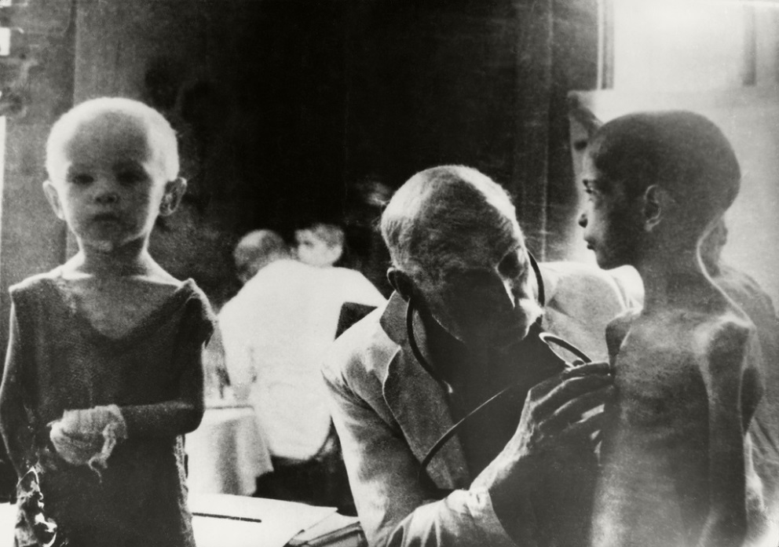
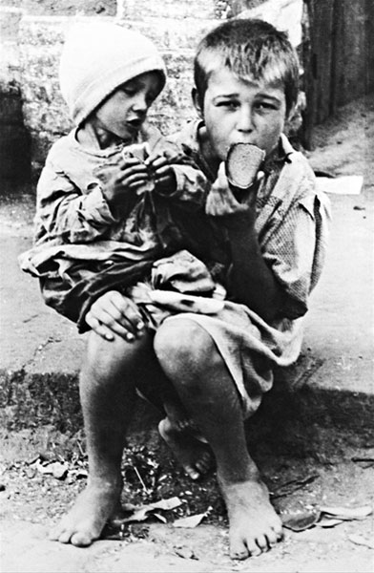
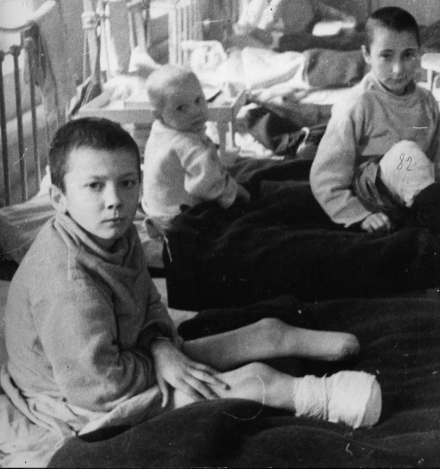
Дети страдали от голода, холода, бомбежек…

Slide 10
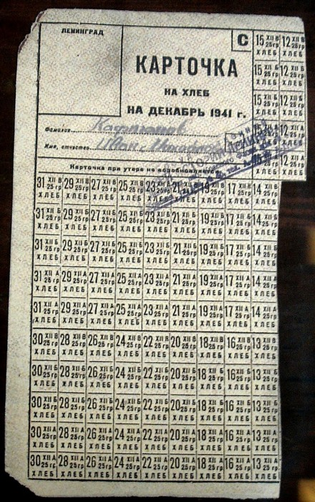
1941год: Рабочим - 250 г, служащим и детям по 125 г

Slide 11
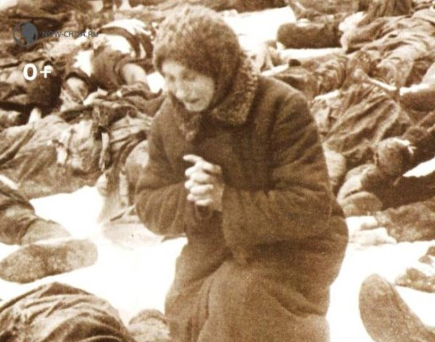
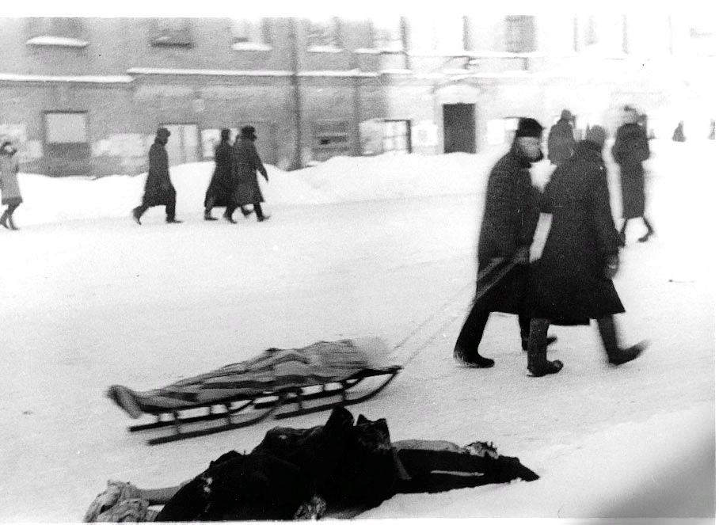
Люди были обречены…

Slide 13
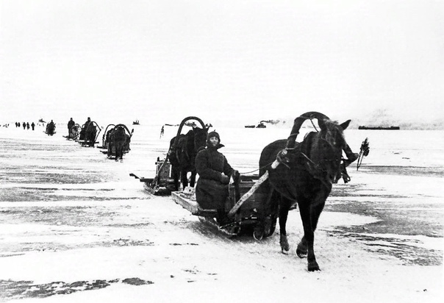
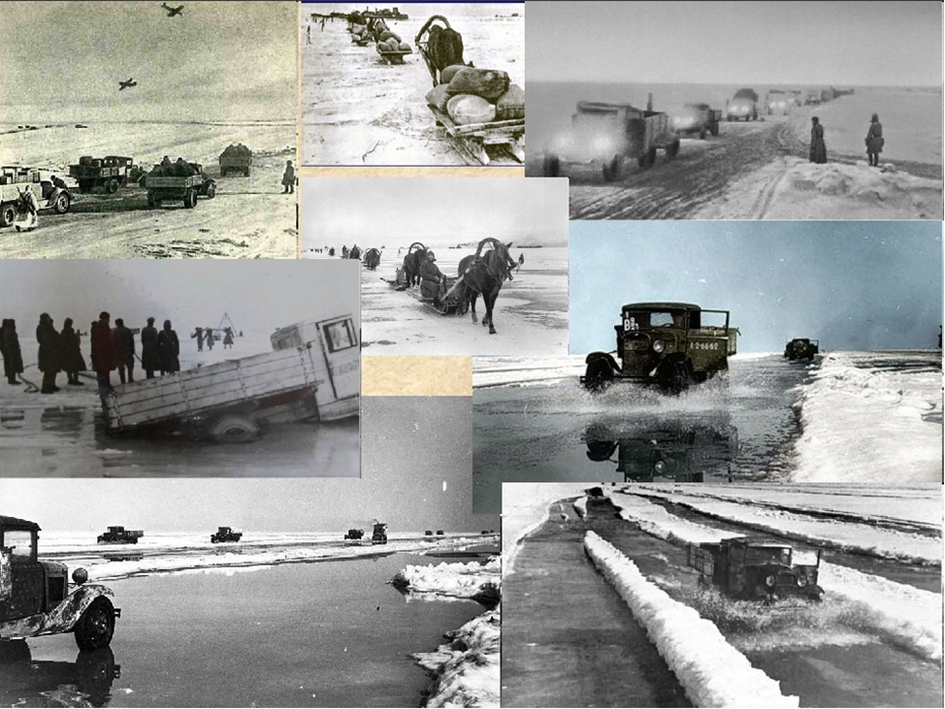
ДОРОГА ЖИЗНИ
Первый санный обоз отправляется в блокадный Ленинград по льду Ладожского озера. 24 ноября 1941 года

Slide 15
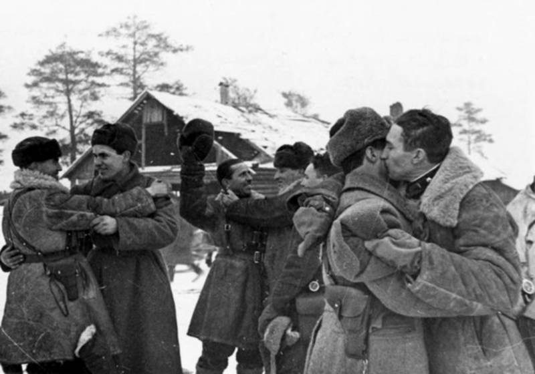
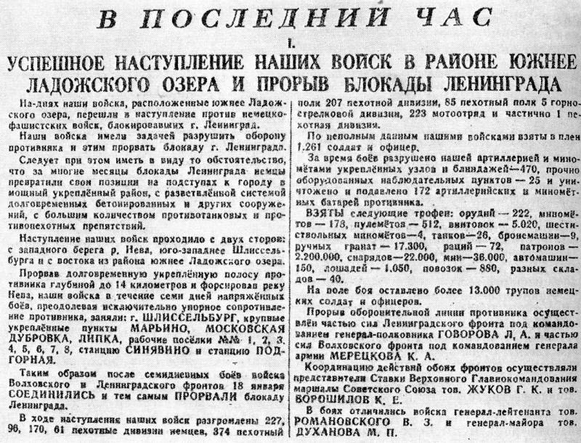
Прорыв блокады Ленинграда 18 января 1943 г.
Встреча бойцов Ленинградского и Волховского фронтов у Рабочего поселка №1 во время операции по прорыву блокады Ленинграда

Slide 16
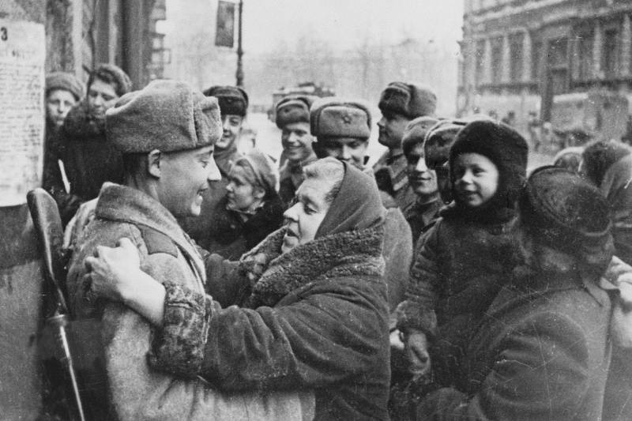
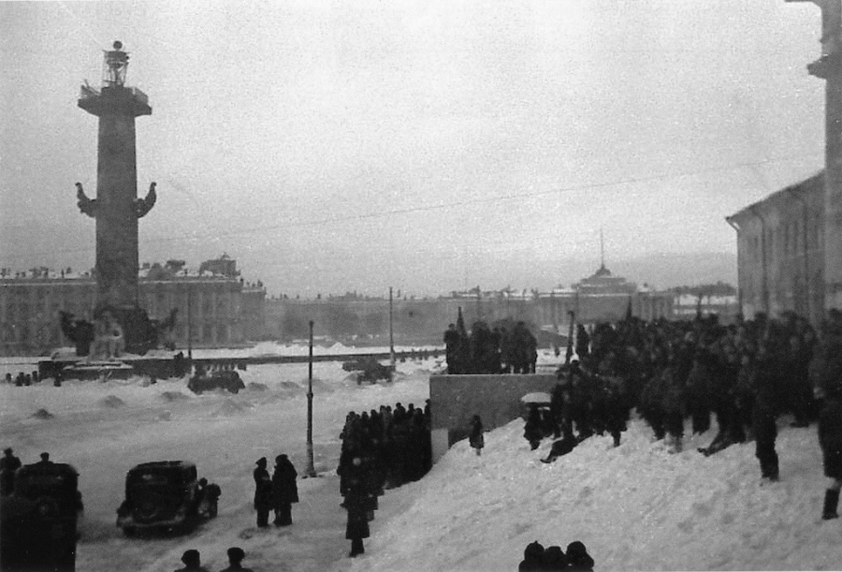
27 января 1944 года - день окончательного снятия блокады Ленинграда

Slide 17
27 января

Slide 18
Блокада в цифрах
В блокаде Ленинграда оставалось около
3 миллионов мирных жителей, из них более 400 000
детей.
За время блокады смогли вывести 1,5 млн человек.
Точное количество погибших от голода, холода, вражеских обстрелов и в результате военных действий ещё и сегодня окончательно не выяснено. Цифры колеблются от 671 тысячи до 1,5 млн. Из них, только 3% погибли от бомбёжек и артобстрелов; остальные 97% умерли от голода.
1 мая 1945 года Ленинград был назван «городом-героем» за героизм и мужество, проявленные жителями города во время блокады, 8 мая 1965 года Ленинград был награждён орденом Ленина и медалью «Золотая Звезда».

Slide 19
Блокадная ласточка

Slide 20
18 января – 27 января

Slide 21
Памятник «Разорванное кольцо»

Slide 22
«Цветок жизни»

Slide 23
Мемориал героическим защитникам Ленинграда

Slide 24
Монумент "Родина-Мать" на Пискаревском кладбище

Slide 25
Мемориал «Дневник Тани Савичевой»

